Slide 1
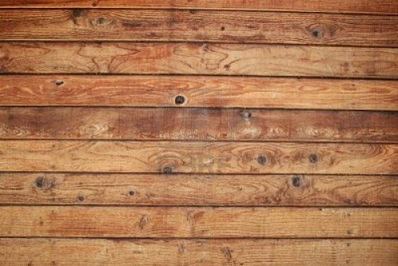
Tiết 8- Bài 5: Lược đồ trí nhớ

Slide 2
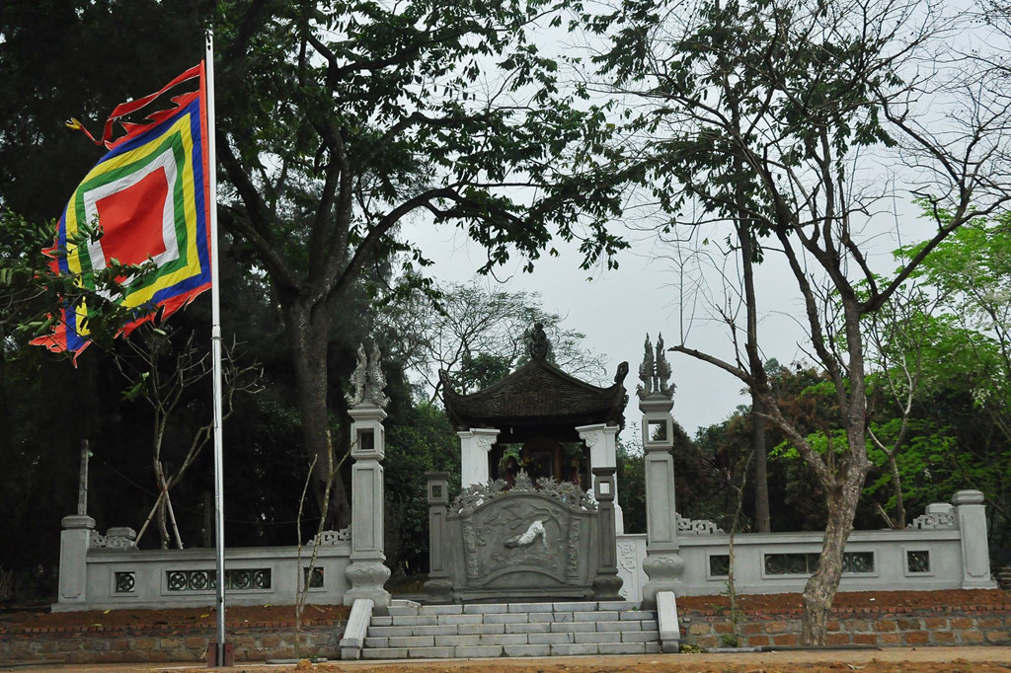
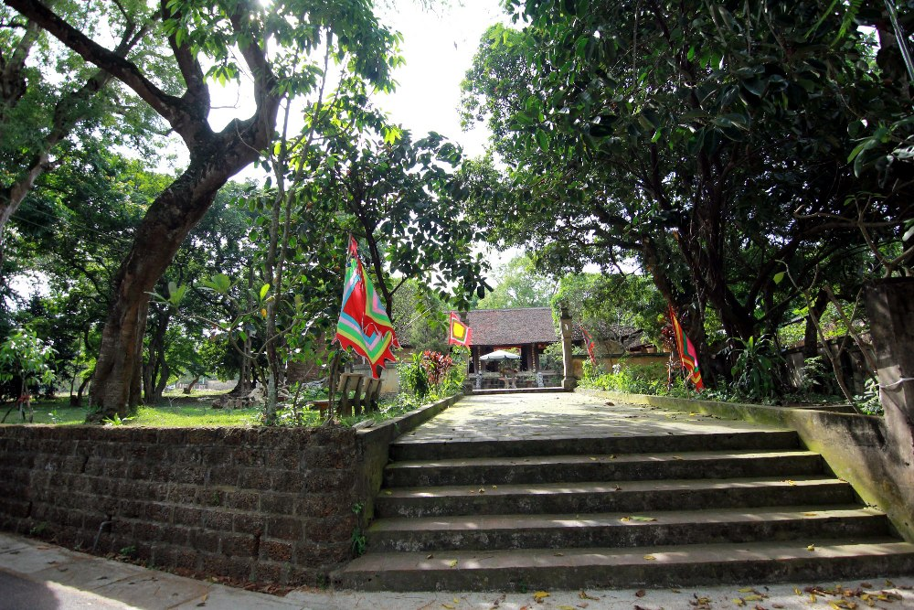
Trên đường đi học về em gặp 1 đoàn khách. Đoàn khách hỏi thăm em đường đến chùa Hòa Bình và Uỷ ban TT Hương Sơn. Vậy lúc đó em sẽ làm thế nào?
Tình huống
Lăng Ngô Quyền – Đường Lâm
Đền thờ Phùng Hưng – Đường Lâm

Slide 3
1. Khái niệm lược đồ trí nhớ:
Thế nào là lược đồ trí nhớ ?
Lược đồ trí nhớ là những thông tin không gian về thế giới được giữ lại trong trí óc con người. Lược đồ trí nhớ được đặc trưng bởi sự đánh dấu các địa điềm mà một người từng gặp, từng đến,...

Slide 4
1. Khái niệm lược đồ trí nhớ:
- Lược đồ trí nhớ là những thông tin không gian về thế giới được giữ lại trong trí óc con người. Lược đồ trí nhớ được đặc trưng bởi sự đánh dấu các địa điềm mà một người từng gặp, từng đến,...
Lược đồ trí nhớ có
tác dụng gì trong
cuộc sống?
- Lược đồ trí nhớ của một người phản ánh sự cảm nhận của người đó về không gian sống và ý nghĩa của không gian ấy đối với cá nhân

Slide 5
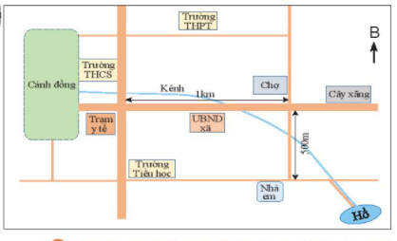
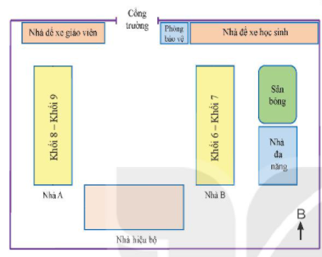
Lược đồ trí nhớ từ nhà đến trường THCS
Lược đồ trí nhớ một trường học
Quan sát 2 hình ảnh lược đồ trí và đọc thông tin mục 2 em hãy cho biết có mấy loại lược đồ trí nhớ ?

Slide 6
2. Vẽ lược đồ trí nhớ
- Phân loại:
+ Lược đồ trí nhớ đường đi
+ Lược đồ một khu vực.
Để vẽ lược đồ trí nhớ
đường đi chúng ta cần
làm gì.
a. Vẽ lược đồ trí nhớ đường đi
Cách vẽ: Các điểm cần xác định để vẽ được lược đồ trí nhớ: điểm xuất phát, điểm kết thúc, hướng đi, khoảng cách giữa 2 điểm, các điểm mốc chính...

Slide 7
Quan sát lược đồ trí
nhớ đường từ nhà đến
trường và mô
tả lại.
Lược đồ trí nhớ từ nhà đến trường THCS

Slide 8
2. Vẽ lược đồ trí nhớ
Để vẽ lược đồ trí nhớ
một khu vực chúng
ta cần làm gì.
b. Vẽ lược đồ một khu vực
- Cách vẽ: Cần hồi tưởng lại khu vực đó gồm đối tượng nào, diện tích, hướng, khoảng cách các đối tượng...

Slide 9
Quan sát lược đồ trí
nhớ trường học và mô
tả lại.
Lược đồ trí nhớ một trường học

Slide 10
Thảo luận theo bàn: 3 phút
So sánh:
- Giống nhau: Cả hai lược đồ đều được vẽ dựa trên sự hồi tưởng lại về không gian trong trí nhớ của con người.
- Khác nhau:
+ Lược đồ trí nhớ đường đi đòi hỏi phải hồi tưởng lại đểm xuất phát và kết thúc của quãng đường, hướng đi chính và khoảng cách giữa 2 địa điểm đó.
+ Lược đồ trí nhớ khu vực thì người vẽ phải hồi tưởng lại được tổng thể khu vực
Dựa vào kiến thức đã học em hãy:
So sánh cách vẽ lược đồ trí
nhớ đường đi và lược đồ
trí nhớ khu vực.

Slide 11
Trò chơi: “ Ai nhanh hơn”
Các nhóm nhận bốc thăm câu hỏi và thi đua xem trong thời gian 5 phút nhóm nào làm nhanh nhất sẽ giành được quyền trả lời
Câu 1: Vẽ sơ đồ trường em đang học và trình bày trước lớp.
Câu 2: . Em hãy dựa vào mô tả về 1 bệnh viện sau đây để vẽ sơ đồ bệnh viện đó: " Bệnh viện gồm: phòng bảo vệ ở bên trái cổng vào, bên phải cổng vào là nhà thuốc bệnh viện, thẳng cổng vào là khu nhà A ( có 5 tầng) gồm khoa cấp cứu, nhà điều hành, khoa Nội thần kinh, khoa Ngoại, khu khám bệnh. Bên trái nhà A à nhà B ( có 3 tầng) là khoa Đông y, đối diện là nhà B và bên phải nhà A là nhà C ( có 4 tầng) có các khoa Tiêu hóa, Tiết niệu, Nhi, sản."

Slide 12
Nhà A:
Khu khám bệnh – khoa cấp cứu – Nhà đều hành-
Khoa Ngoại – Khoa Nội thần kinh
Nhà B
Khoa Đông y
Nhà C
Khoa Tiêu Hóa
Khoa Tiết Niệu
Khoa Sản
Khoa Nhi
Nhà thuốc
Nhà thuốc
Cổng vào viện

Slide 13
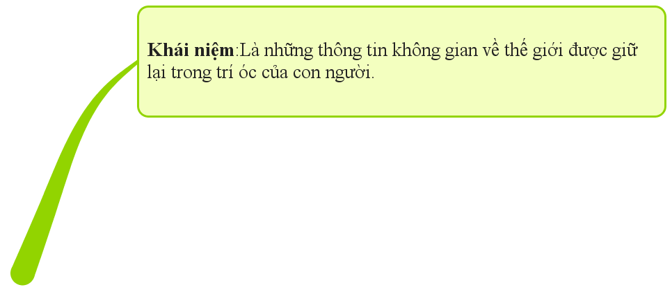
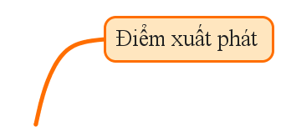
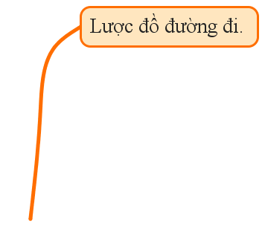
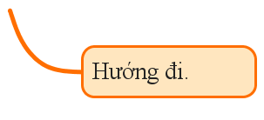
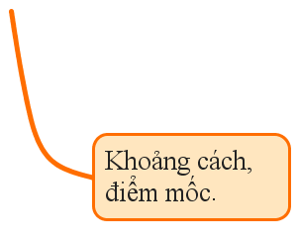
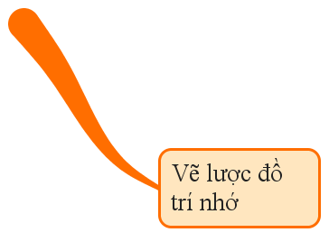
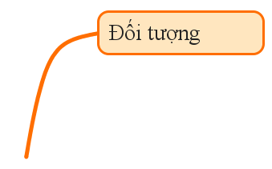
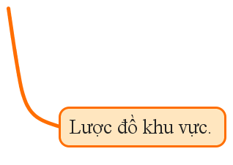
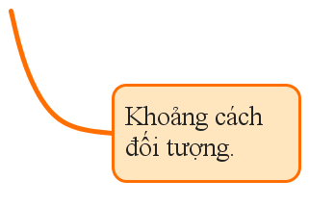

Slide 14
LUYỆN TẬP
Vẽ lược đồ từ nhà em đến trường và trình bày trước lớp

